Slide 1
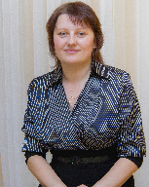
Министерство образования Республики Мордовия ПОРТФОЛИО Шиндиной Натальи Владимировны, инструктора по физической культуре муниципального дошкольного образовательного учреждения «Детский сад №101» г.о.Саранск
Дата рождения: 07.06.1979г.
Профессиональное образование:
-средне-специальное, Городищенское педагогическое училище., учитель начальных классов
Профессиональная переподготовка : ГБУ ДПО «МРИО»,
дошкольное образование, 2016г, воспитатель
Стаж педагогической работы: 15 лет
В данной должности: 1,5 года
Наличие квалификационной категории:
1 квалификационной категории,
Дата последней аттестации: 11.11.2015.

Slide 2
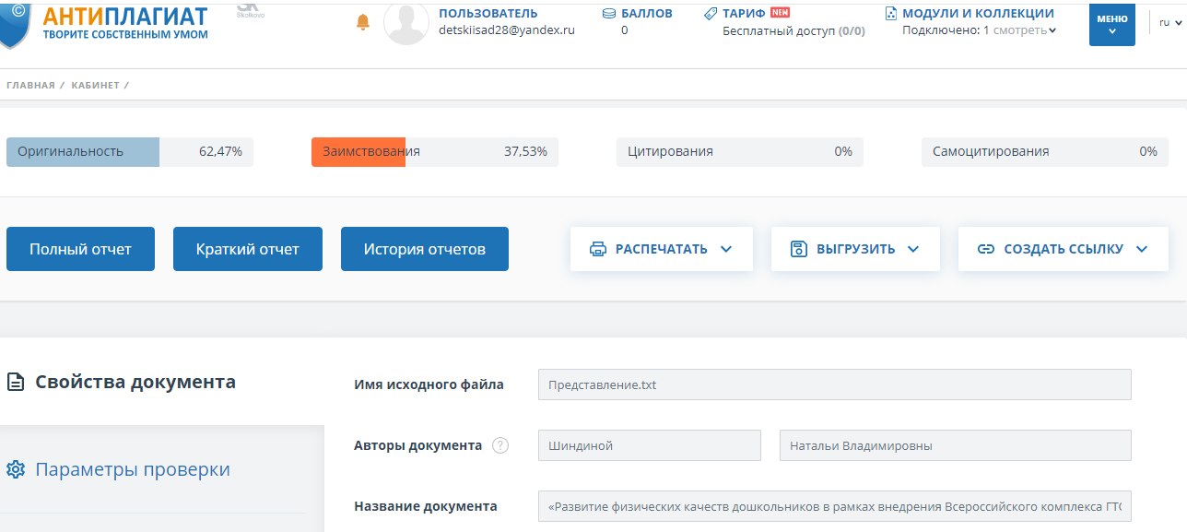
Представление педагогического опыта работы по теме «Развитие физических качеств дошкольников в рамках внедрения Всероссийского комплекса ГТО»
https://ds101sar.schoolrm.ru/sveden/employees/10040/385750/

Slide 3
1.Формы организации физкультурных занятий

Slide 4
2.Результаты анализа текущей документации

Slide 5
3.Эффективность организации и проведения мероприятий оздоровительного характера

Slide 6
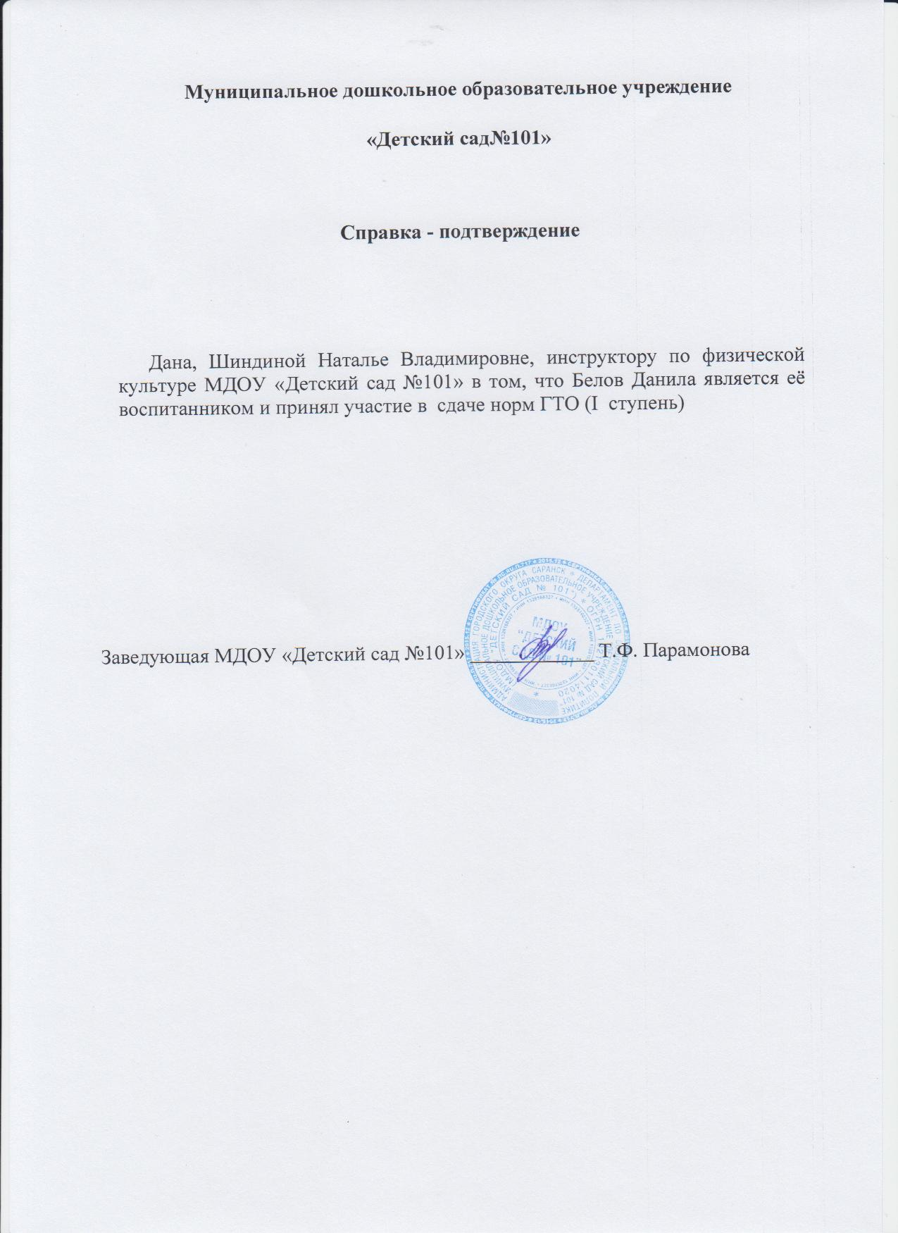
4.Результаты участия воспитанников в конкурсах, выставках, турнирах, соревнованиях, акциях

Slide 7
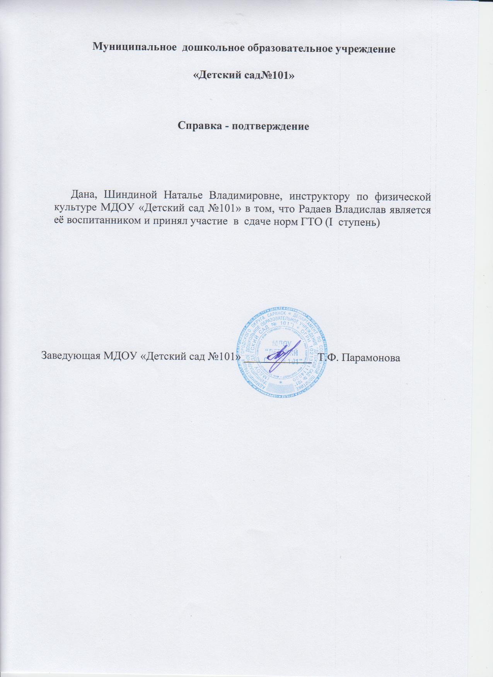
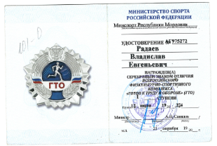

Slide 10
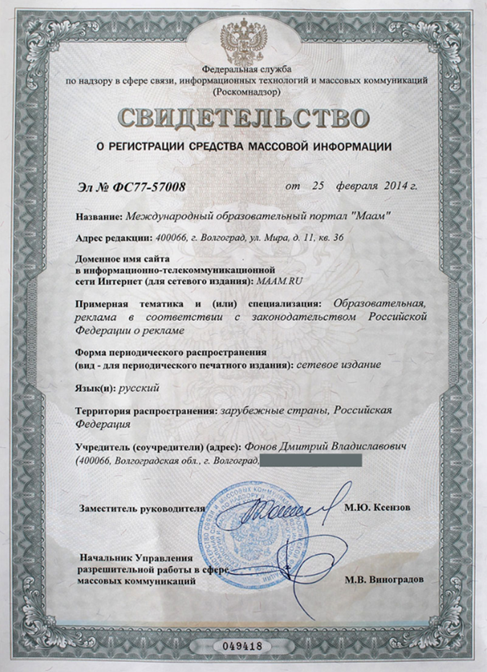
5.Наличие публикаций

Slide 11
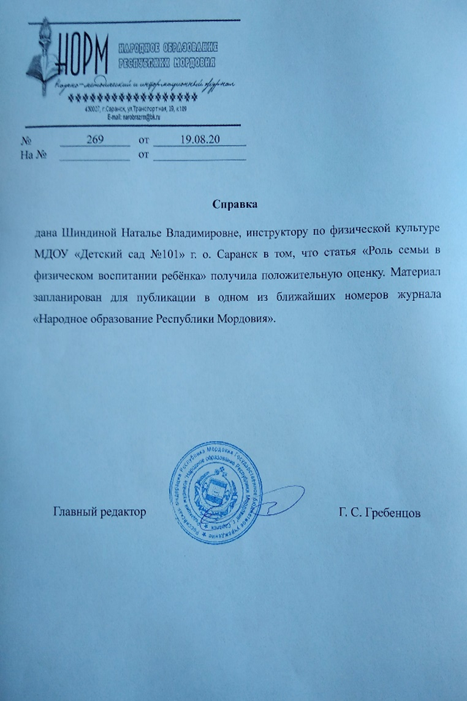

Slide 12
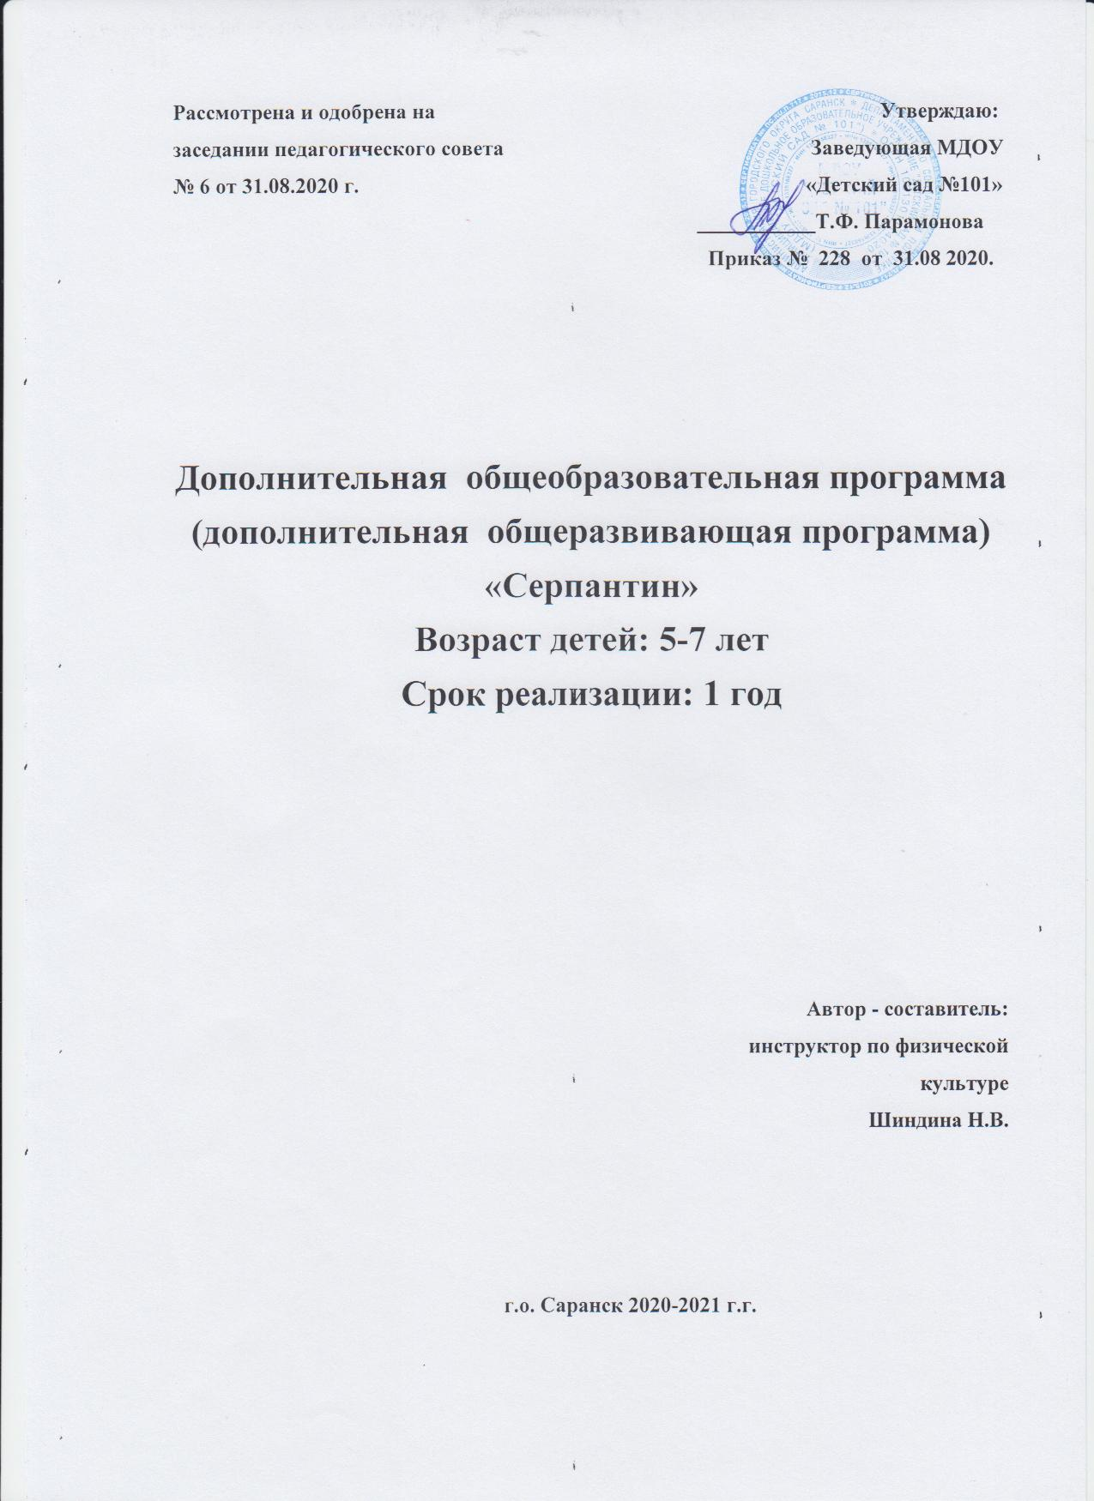
6.Наличие авторских программ, методических пособий, методических рекомендаций

Slide 13
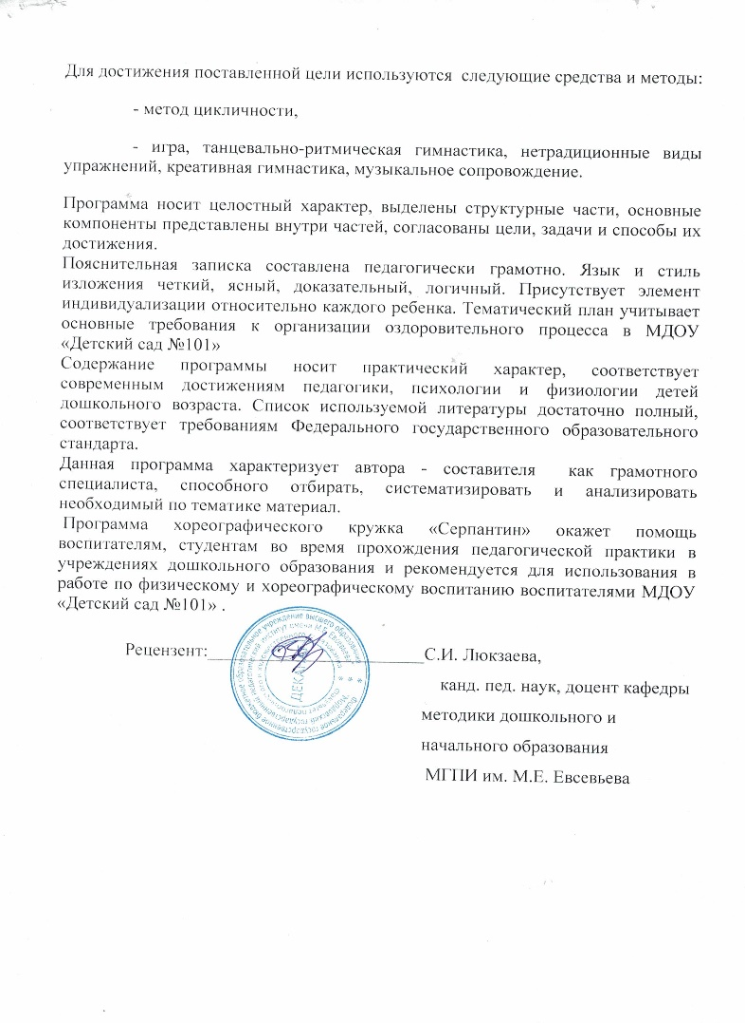

Slide 14
7. Выступления на заседаниях методических советов, научно - практических конференциях, педагогических чтениях, семинарах, секциях, форумах, радиопередачах (очно)

Slide 15
8. Проведение мастер – классов, открытых занятий, мероприятий (очно)

Slide 16
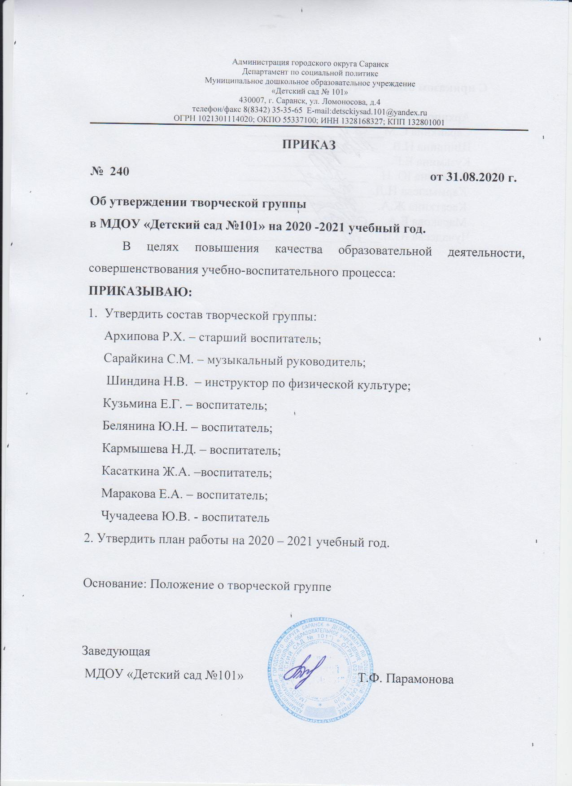
9.Общественно - педагогическая активность педагога: участие в комиссиях, педагогических сообществах, в жюри конкурсов

Slide 18
10.Экспертная деятельность нет

Slide 19
11.Наставничество нет

Slide 20
12.Результаты участия в инновационной (экспериментальной ) деятельности

Slide 21
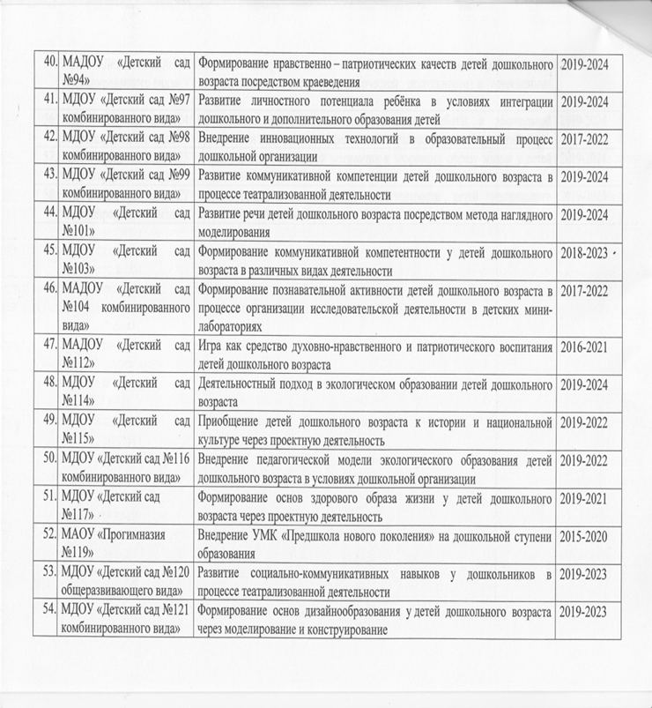

Slide 22
13.Степень осуществления просветительской функции

Slide 23
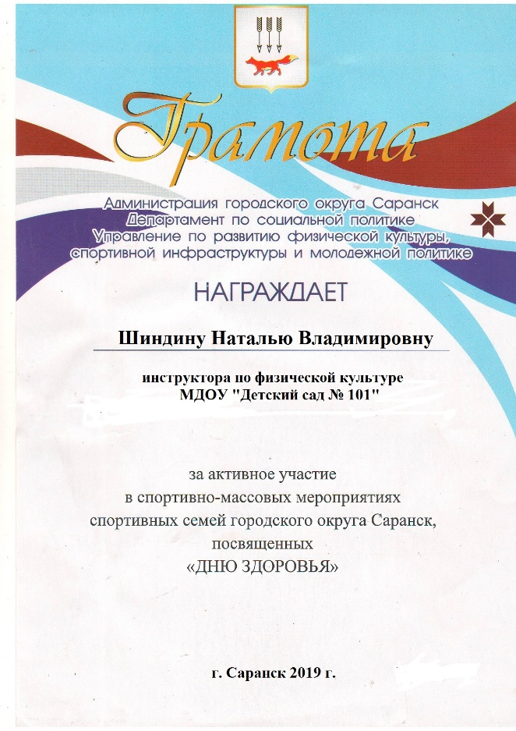
14.Участие педагога в профессиональных конкурсах

Slide 24
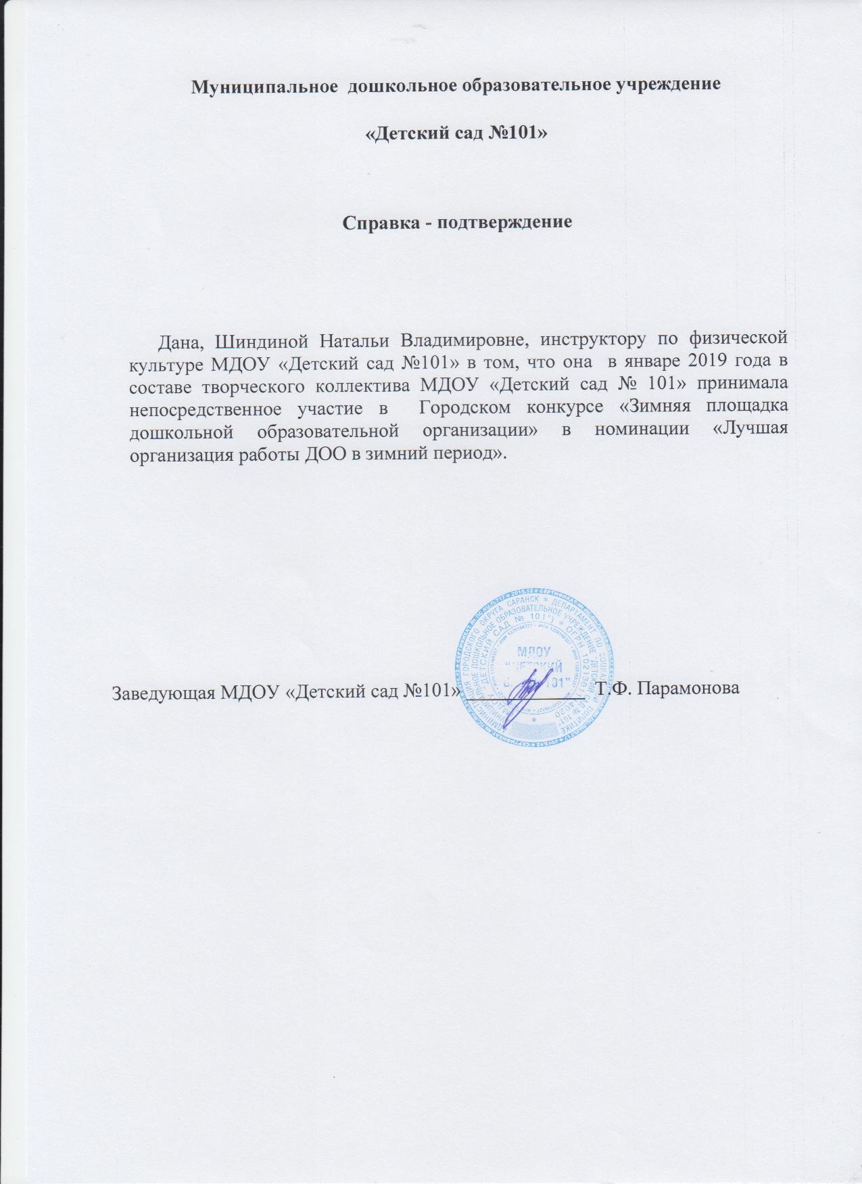

Slide 25
15.Награды и поощрения

Slide 26
Спасибо за внимание!

